Slide 1



Quan sát các hình và xác định tên gọi các ngành nghề trong lĩnh vực kĩ thuật điện?

Slide 2
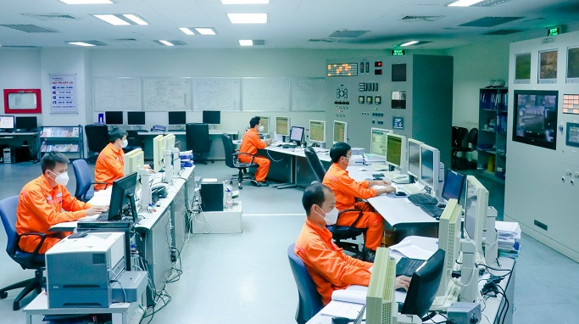

Hình 1
Hình 2

Slide 3
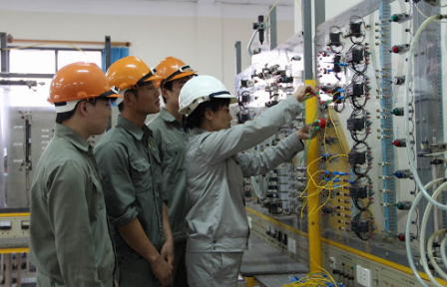
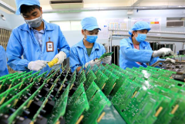
Hình 3
Hình 4

Slide 4
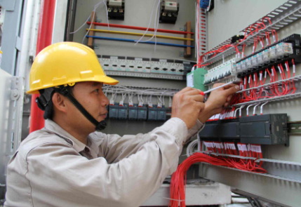

Hình 5
Hình 6

Slide 5

Hình 1. Vận hành điện
Hình 2. Thiết kế điện
Hình 3. Lắp đặt điện
Hình 4. Sản xuất và chế tạo thiết bị điện
Hình 5. Bảo dưỡng và sửa chữa điện
Hình 6. Bảo dưỡng và sửa chữa điện

Slide 6

BÀI 2: NGÀNH NGHỀ TRONG
LĨNH VỰC KĨ THUẬT ĐIỆN
Yêu cầu cần đạt:
- Nhận biết được một số ngành nghề thuộc lĩnh vực kĩ thuật điện

Slide 7

LÀM VIỆC NHÓM THEO KĨ THUẬT MẢNH GHÉP
VÒNG 1 (NHÓM CHUYÊN GIA)
- Lớp học chia thành 5 nhóm, mỗi nhóm 9 người (mỗi người nhận một phiếu học tập có đánh số ngẫu nhiên từ 1 đến 5) với số lượng phân bổ số thứ tự trên phiếu học tập.

Slide 8
Sơ đồ mảnh ghép vòng 1
2
2
3
3
4
4
5
1
5
1
2
3
3
4
4
5
1
5
2
2
1
3
4
4
5
1
5
Nhóm 1
Nhóm 2
Nhóm 3
2
2
3
3
4
4
1
1
5
2
2
3
3
4
5
1
5
1
Nhóm 4
Nhóm 5

Slide 9

PHIẾU HỌC TẬP VÒNG 1 (NHÓM CHUYÊN GIA)
- Khái quát về nhóm ngành (mô tả công việc, vị trí việc làm) ?
Các nghề thuộc nhóm ngành điện (có minh họa tại địa phương)
Yêu cầu của nghề (thái độ, trình độ, năng lực)
Môi trường làm việc

Slide 10

Thời gian làm việc (10 phút)

Slide 11


VÒNG 2 (NHÓM MẢNH GHÉP)
Nhóm 1: Tất cả học sinh có đánh số 1 trên phiếu học tập
Nhóm 2: Tất cả học sinh có đánh số 2 trên phiếu học tập
Nhóm 3: Tất cả học sinh có đánh số 3 trên phiếu học tập
Nhóm 4: Tất cả học sinh có đánh số 4 trên phiếu học tập
Nhóm 5: Tất cả học sinh có đánh số 5 trên phiếu học tập

Slide 12
Sơ đồ mảnh ghép vòng 2
1
1
1
1
1
1
1
1
1
2
2
2
2
2
2
2
2
2
3
3
3
3
3
3
3
3
3
Nhóm 1
Nhóm 2
Nhóm 3
4
4
4
4
4
4
4
4
4
5
5
5
5
5
5
5
5
5
Nhóm 4
Nhóm 5

Slide 13
PHIẾU HỌC TẬP VÒNG 2 (NHÓM MẢNH GHÉP)
Hoàn thành nội dung bên dưới sau khi các chuyên gia đã trình bày nội dung tìm hiểu ở vòng 1.
Trong các ngành nghề thuộc lĩnh vực kĩ thuật điện (Thiết kế điện, sản xuất và chế tạo thiết bị điện, lắp đặt điện, vận hành điện, bảo dưỡng và sửa chữa điện) ngành nghề nào là cần thiết và quan trọng nhất? Vì sao?
Xu hướng việc làm của các ngành nghề thuộc lĩnh vực kĩ thuật điện hiện nay như thế nào? (HS chọn 1-2 ngành nghề thuộc lĩnh vực kĩ thuật điện sau đó tìm hiểu các trường đào tạo và nhu cầu tuyển dụng việc làm)
Trong các ngành nghề (Thiết kế điện, sản xuất và chế tạo thiết bị điện, lắp đặt điện, vận hành điện, bảo dưỡng và sửa chữa điện), bản thân em có phù hợp với ngành nghề nào không? Vì sao?

Slide 14
Thời gian làm việc nhóm: 10 phút

Slide 15




BÁO CÁO SẢN PHẨM

Slide 16

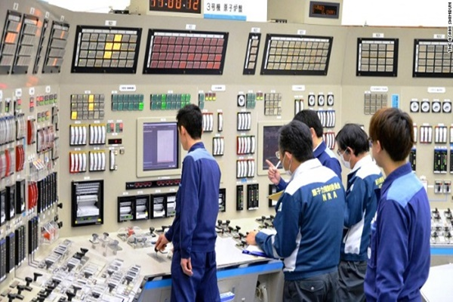
I. THIẾT KẾ ĐIỆN

Slide 17
Thiết kế điện là việc nghiên cứu, ứng dụng các kiến thức về kĩ thuật điện và các phương pháp tính toán để phân tích, thiết kế, lựa chọn vật liệu, thiết bị điện cho các hệ thống điện
Mô tả công việc
Sản phẩm của công việc thiết kế là các bản vẽ sơ đồ sơ đồ mạch điện và các tài liệu mô tả hệ thống điện
Gồm các vị trí việc làm:
+ Kĩ sư có nhiệm vụ nghiên cứu, tư vấn và thiết kế hệ thống điện, thiết bị điện
+ Kĩ thuật viên thực hiện các công việc hỗ trợ nghiên cứu và phát triển các thiết bị điện, thiết kế hệ thống điện và mạch điện có độ phức tạp thấp

Slide 18

YÊU CẦU VỀ TRÌNH ĐỘ
Với vị trí kĩ sư yêu cầu phải có trình độ đại học chuyên ngành kĩ thuật điện.
Với vị trí kĩ thuật viên yêu cầu phải có trình độ trung cấp hoặc cao đẳng chuyên ngành kĩ thuật điện.

Slide 19
Có kiến thức chuyên môn về kĩ thuật điện, hệ thống điện và thiết bị điện tương ứng với vị trí việc làm
Yêu cầu về năng lực
Am hiểu về các phương pháp tính toán và các quy chuẩn kĩ thuật liên quan đến hệ thống điện, thiết bị điện
Thành thạo kĩ năng sử dụng các phần mền thiết kế điện
Có năng lực giải quyết vấn đề và sáng tạo.

Slide 20

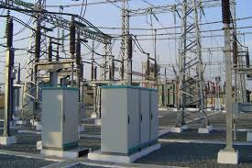
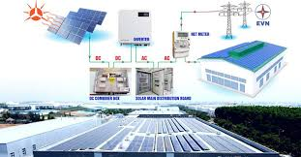
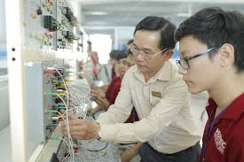
Môi trường làm việc
Trong các phòng kĩ thuật của các công ty cung cấp dịch vụ tư vấn, thiết kế điện
Công ty xây lắp các công trình công nghiệp và dân dụng để thiết kế điện cho các tòa nhà, cơ sở sản xuất và hệ thống điện công cộng
Các công ty năng lượng để thiết kế hệ thống điện cho các dự án năng lượng điện
Các trường đại học và viện nghiên cứu để giảng dạy và nghiên cứu

Slide 21
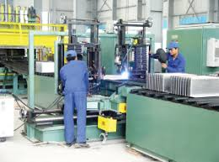
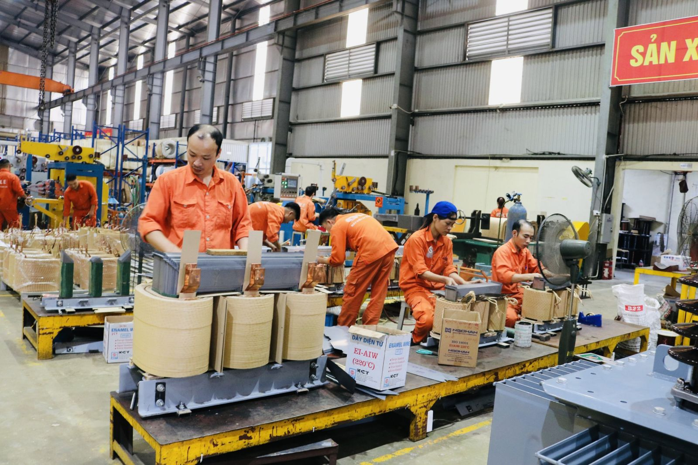
II. SẢN XUẤT, CHẾ TẠO THIẾT BỊ ĐIỆN
Sản xuất, chế tạo máy biến áp

Slide 22
Sử dụng các dây chuyền công nghệ hoặc máy và các công cụ hỗ trợ tạo ra các thiết bị điện từ vật liệu, linh kiện ban đầu.
Mô tả công việc
Gồm các vị trí việc làm:
Kĩ sư sản xuất
Kĩ sư quản lí chất lượng
Thợ sản xuất

Slide 23



YÊU CẦU VỀ TRÌNH ĐỘ
Vị trí Kĩ sư phải có trình độ đại học chuyên ngành kĩ thuật điện
Vị trí Thợ phải có trình độ trung cấp hoặc cao đẳng chuyên ngành kĩ thuật điện

Slide 24
Có kiến thức về kĩ thuật điện, hệ thống điện và thiết bị điện tương ứng.
Yêu cầu về năng lực
Am hiểu về quy trình, quy chuẩn kĩ thuật trong sản xuất, chế tạo thiết bị điện
Có kĩ năng sử dụng máy sản xuất và các công cụ, thiết bị đo lường để kiểm tra, đánh giá các tham số chất lượng của thiết bị điện
Tuân thủ quy trình sản xuất và các quy tắc an toàn lao động.

Slide 25
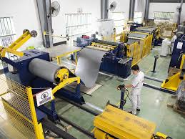
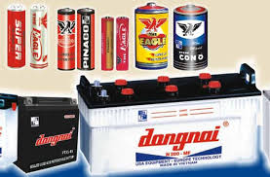
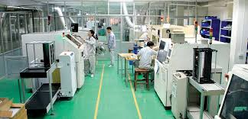
Môi trường làm việc
Nhà máy, xưởng sản xuất chế tạo mô tơ
Nhà máy, xưởng sản xuất chế tạo pin và ắcquy
Nhà máy, xưởng sản xuất chế tạo thiết bị chiếu sáng…

Slide 26
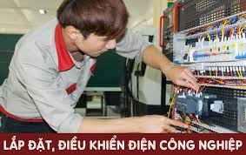
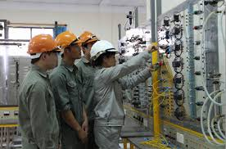
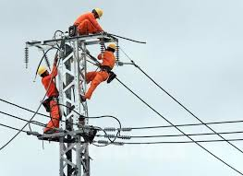
III. LẮP ĐẶT ĐIỆN

Slide 27
Thi công, lắp đặt, kết nối đường dây điện và thiết bị điện cho các hệ thống điện, công trình điện theo hồ sơ thiết kế, các quy chuẩn kĩ thuật và an toàn điện.
Mô tả công việc
Gồm các vị trí việc làm:
Kĩ sư thi công điện có nhiệm vụ chỉ huy và giám sát thi công
Kĩ thuật viên lắp đặt có nhiệm vụ thi công và lắp đặt điện
Thợ điện có nhiệm vụ lắp đặt điện.

Slide 28

YÊU CẦU VỀ TRÌNH ĐỘ
Với vị trí kĩ sư phải có trình độ đại học chuyên ngành kĩ thuật điện
Với vị trí thợ điện phải có trình độ sơ cấp nghề điện
Với vị trí kĩ thuật viên phải có trình độ trung cấp hoặc cao đẳng chuyên ngành kĩ thuật điện

Slide 29
Có kiến thức về kĩ thuật điện, hệ thống điện và thiết bị điện phù hợp với vị trí việc làm.
Có kĩ năng đọc hiểu sơ đồ thiết kế điện
Có kĩ năng lắp đặt điện và sử dụng các công cụ, dụng cụ hỗ trợ lắp đặt điện
YÊU CẦU NĂNG LỰC
Có kĩ năng sử dụng các công cụ, thiết bị đo lường, kiểm tra mạch điện
Có kĩ năng sử dụng các công cụ, dụng cụ bảo hộ, an toàn điện
Tuân thủ các quy chuẩn và an toàn điện

Slide 30
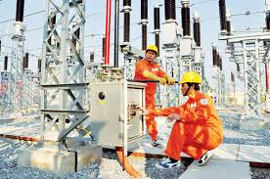
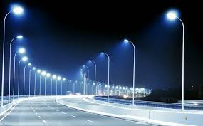
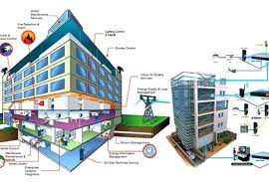
MÔI TRƯỜNG LÀM VIỆC
Làm việc tại hiện trường, trong các công ty điện lực.
Làm việc tại hiện trường, trong các công ty chiếu sáng đô thị.
Làm việc trong bộ phận quản lý hệ thống điện các tòa nhà…

Slide 31
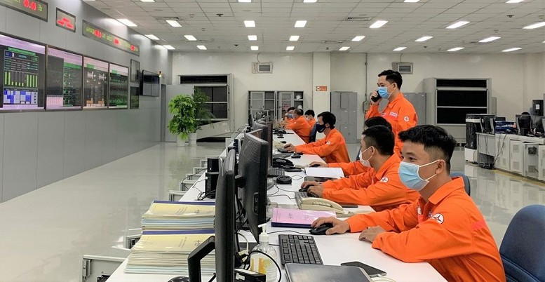
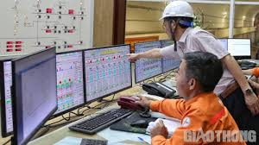
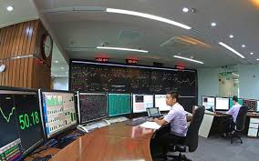
IV. VẬN HÀNH ĐIỆN

Slide 32
Là hoạt động nhằm duy trì chế độ làm việc bình thường của hệ thống điện đáp ứng các yêu cầu về chất lượng, độ tin cậy và kinh tế
Mô tả công việc
Phạm vi công việc rộng từ vận hành các nhà máy lưới điện, lưới truyền tải, phân phối điện đến các mạng điện sản xuất, sinh hoạt.
Gồm các vị trí việc làm:
Kĩ sư nhiệm vụ chỉ đạo, tổ chức vận hành hệ thống điện
Kĩ thuật viên có nhiệm vụ vận hành hệ thống điện

Slide 33


Với vị trí kĩ sư phải có trình độ đại học chuyên ngành kĩ thuật điện
YÊU CẦU VỀ TRÌNH ĐỘ
Với vị trí kĩ thuật viên phải có trình độ trung cấp hoặc cao đẳng chuyên ngành kĩ thuật điện

Slide 34
Phải có kiến thức về kĩ thuật điện, hệ thống điện và thiết bị điện tương ứng với vị trí việc làm
YÊU CẦU VỀ NĂNG LỰC
Nắm vững các thông số kĩ thuật, quy trình vận hành của hệ thống điện và thiết bị điện, các quy định và quy chuẩn an toàn trong ngành điện.
Biết cách xử lý, đảm bảo an toàn điện, tư duy logic, nhận biết được các nguy hiểm tiềm ẩn liên quan đến hệ thống điện và thiết bị điện

Slide 35
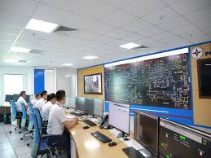
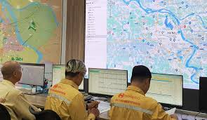
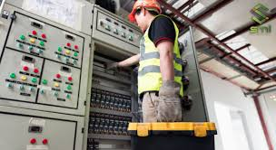
MÔI TRƯỜNG LÀM VIỆC
Phòng điều hành, quản lý điện của công ty điện lực
Phòng điều hành, quản lý điện công ty chiếu sáng đô thị
Phòng điều hành, quản lý điện trong các công ty, nhà máy…

Slide 36
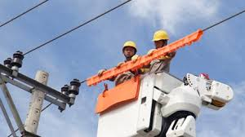
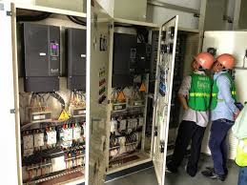
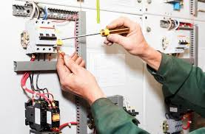
V. BẢO DƯỠNG, SỬA CHỮA ĐIỆN

Slide 37
Là hoạt động thường kì nhằm duy trì hệ thống điện, thiết bị điện hoạt động bình thường, tránh hỏng hóc.
Mô tả công việc
Là hoạt động thực hiện khi có sự cố nhằm phục hồi hệ thống điện, thiết bị trở lại trạng thái hoạt động bình thường.
Gồm các vị trí việc làm:
Kĩ sư có nhiệm vụ xác định phương pháp bảo trì và sửa chữa điện.
Kĩ thuật viên có nhiệm vụ giám sát kĩ thuật và thực hiện hoạt động bảo trì, sửa chữa điện
Thợ điện có nhiệm vụ bảo trì, sửa chữa điện

Slide 38
YÊU CẦU VỀ TRÌNH ĐỘ
Với vị trí kĩ sư phải có trình độ đại học chuyên ngành kĩ thuật điện
Với vị trí thợ điện phải có trình độ sơ cấp nghề điện
Với vị trí kĩ thuật viên phải có trình độ trung cấp hoặc cao đẳng chuyên ngành kĩ thuật điện

Slide 39
Có kiến thức chuyên môn về kĩ thuật điện tương ứng với vị trí việc làm.
Am hiểu về hệ thống điện và thiết bị điện
YÊU CẦU NĂNG LỰC
Có kĩ năng thành thạo trong sử dụng các thiết bị đo, thiết bị chuẩn đoán lỗi trên hệ thống điện và thiết bị điện.
Có tư duy logic, khả năng suy luận, chuẩn đoán lỗi
Có kĩ năng sử dụng các công cụ, dụng cụ bảo hộ, an toàn điện
Tuân thủ các quy chuẩn kĩ thuật và an toàn điện.

Slide 40
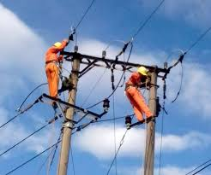
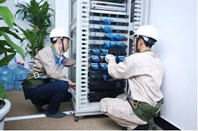
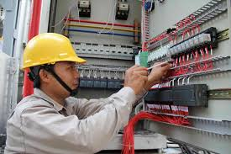
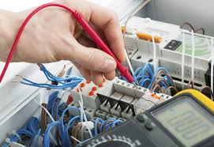
MÔI TRƯỜNG LÀM VIỆC
Trong các công ti cung cấp dịch vụ bảo dưỡng, sửa chữa điện.
Các công ti vận hành lưới điện.
Các đơn vị vận hành điện trong tòa nhà, cơ quan, xí nghiệp, vận hành mạng điện công nghiệp, mạng điện chiếu sáng…

Slide 41

LUYỆN TẬP
Sử dụng điện thoại thông minh quét mã QR sau để trả lời 10 câu hỏi trắc nghiệm trên Quizizz.
03 HS có kết quả cao trong thời gian nhanh nhất sẽ được nhận quà
Mã QR do GV lập trên Quizizz, nếu chưa làm trên Quizizz GV tham khảo cho HS làm luyện tập 10 câu trắc nghiệm dưới đây:

Slide 42

0 1
Nơi đào tạo các ngành nghề liên quan đến lĩnh vực kĩ thuật điện là …
A. Các trường đại học kĩ thuật
B. Các trường cao đẳng nghề
✓
C. Các trường dạy nghề
D. Cả 3 đáp án trên

Slide 43
02
Trong các ngành nghề sau, ngành nghề nào thuộc lĩnh vực kĩ thuật điện?
✓
A. Kĩ sư luyện kim
B. Kĩ sư điện
C. Kĩ thuật viên siêu âm
D. Kĩ thuật viên kết cấu

Slide 44
03
Yêu cầu "Có trình độ đại học ngành kĩ thuật điện " là của vị trí việc làm nào?
✓
A. Kĩ sư điện
B. Kĩ thuật viên kĩ thuật điện
C. Kĩ thuật viên kĩ thuật điện tử
D. Thợ lắp đặt và sửa chữa thiết bị điện.

Slide 45
04
Yêu cầu "Có trình độ chuyên môn tương đương sơ cấp nghề kĩ thuật điện" là của vị trí việc làm nào?
A. Kĩ sư điện
B. Kĩ thuật viên kĩ thuật điện
✓
C. Kĩ thuật viên kĩ thuật điện tử
D. Thợ lắp đặt và sửa chữa thiết bị điện.

Slide 46
05
Yêu cầu "Có trình độ trung cấp hoặc cao đẳng kĩ thuật điện" là của vị trí việc làm nào?
✓
A. Kĩ sư điện
B. Kĩ thuật viên kĩ thuật điện
C. Thợ sửa chữa
D. Thợ lắp đặt và sửa chữa thiết bị điện

Slide 47
06
Đâu là nhiệm vụ của kĩ sư điện?
A. Tiến hành nghiên cứu, tư vấn, thiết kế, chỉ đạo xây dựng và vận hành, bảo trì sửa chữa hệ thống điện, linh kiện, động cơ và thiết bị điện
B. Hỗ trợ nghiên cứu, thiết kế, sản xuất, lắp ráp, xây dựng, vận hành, bảo trì, sửa chữa thiết bị điện và hệ thống phân phối điện
✓
C. Trực tiếp lắp đặt, bảo trì, sửa chữa hệ thống điện, đường dây tải điện máy và các thiết bị điện
D. Lắp ráp, kiểm tra, thay thế và bảo dưỡng động cơ xe cơ giới

Slide 48
07
Đâu là nhiệm vụ kĩ thuật viên kĩ thuật điện?
B. Hỗ trợ nghiên cứu, thiết kế, sản xuất, lắp ráp, xây dựng, vận hành, bảo trì , sửa chữa thiết bị điện và hệ thống phân phối điện
A.Tiến hành nghiên cứu, tư vấn, thiết kế, chỉ đạo xây dựng và vận hành, bảo trì sửa chữa hệ thống điện, linh kiện, động cơ và thiết bị điện
✓
C. Trực tiếp lắp đặt, bảo trì, sửa chữa hệ thống điện, đường dây tải điện máy và các thiết bị điện
D. Lắp ráp, kiểm tra, thay thế và bảo dưỡng động cơ xe cơ giới

Slide 49
08
Đâu là nhiệm vụ của thợ lắp đặt và sửa chữa thiết bị điện?
A.Tiến hành nghiên cứu, tư vấn, thiết kế, chỉ đạo xây dựng và vận hành, bảo trì sửa chữa hệ thống điện, linh kiện, động cơ và thiết bị điện
B. Hỗ trợ nghiên cứu, thiết kế, sản xuất, lắp ráp, xây dựng, vận hành, bảo trì , sửa chữa thiết bị điện và hệ thống phân phối điện
✓
C. Trực tiếp lắp đặt, bảo trì, sửa chữa hệ thống điện, đường dây tải điện máy và các thiết bị điện
D. Lắp ráp, kiểm tra, thay thế và bảo dưỡng động cơ xe cơ giới

Slide 50
09
Nhóm công việc sản xuất, chế tạo thiết bị điện không có vị trí việc làm:
A. Kĩ sư sản xuất có nhiệm vụ tổ chức vận hành và đảm bảo kĩ thuật hệ thống sản xuất tối ưu, hiệu quả
B. Kĩ sư quản lí chất lượng chịu trách nhiệm kiểm soát chất lượng sản phẩm
✓
C. Kĩ thuật viên có nhiệm vụ vận hành hệ thống điện
D. Thợ sản xuất, chế tạo chịu trách nhiệm thao tác các công việc cụ thể trong dây chuyền hoặc máy sản xuất, chế tạo thiết bị điện

Slide 51
10
Công việc nhằm duy trì chế độ làm việc bình thường của hệ thống điện đáp ứng yêu cầu về chất lượng, độ tin cậy và kinh tế
A. Sản xuất, chế tạo thiết bị điện
B. Lắp đặt điện
✓
C. Bảo dưỡng và sửa chữa điện
D. Vận hành điện

Slide 52



VẬN DỤNG
- Thảo luận nhóm đôi đọc nội dung thông báo tuyển dụng (SGK trang 14) cho biết công việc được mô tả trong thông báo tuyển dụng phù hợp với vị trí việc làm nào?
- Bài tập về nhà: Làm báo cáo lựa chọn 1 nghề em quan tâm, tìm kiếm các thông tin liên quan, cụ thể: tên nghề, mô tả công việc, yêu cầu trình độ, yêu cầu năng lực, vị trí việc làm, xu hướng phát triển, giới thiệu một số nơi đào tạo nghề (tên trường, tên ngành…)

